Slide 1
Smeltende Alpengletsjers
Lessenserie h/v-2

Slide 2
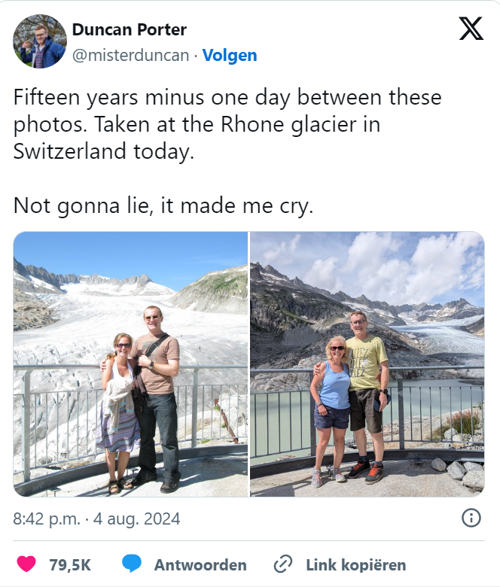
Van X. Ken je dit soort verhalen?
Foto’s tonen smeltende gletsjer in 15 jaar tijd - Weer.nl

Slide 3
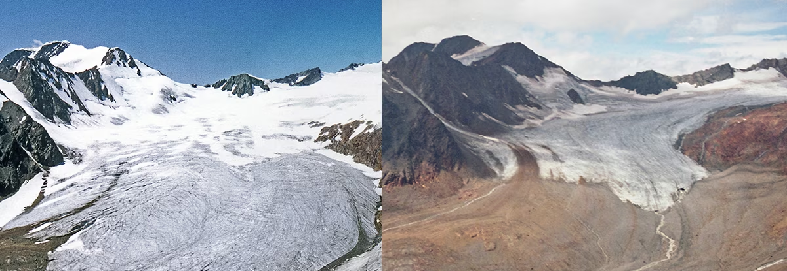
Welke vragen roept dit bij jou op?

Slide 4
Vragen
Hoe snel smelten de gletsjers in de Alpen?
Waarom smelten de Alpengletsjers?
Is het erg en voor wie dan?
Wat kunnen we doen?
……
…...
……

Slide 5
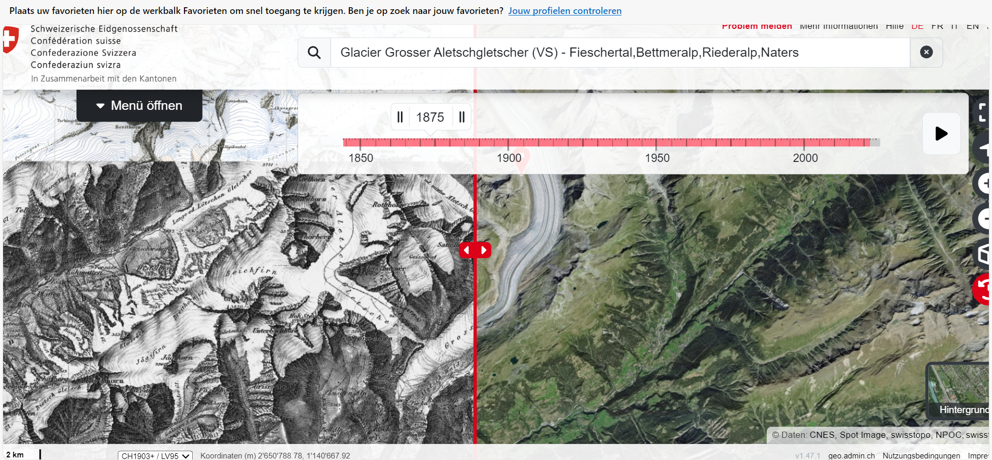
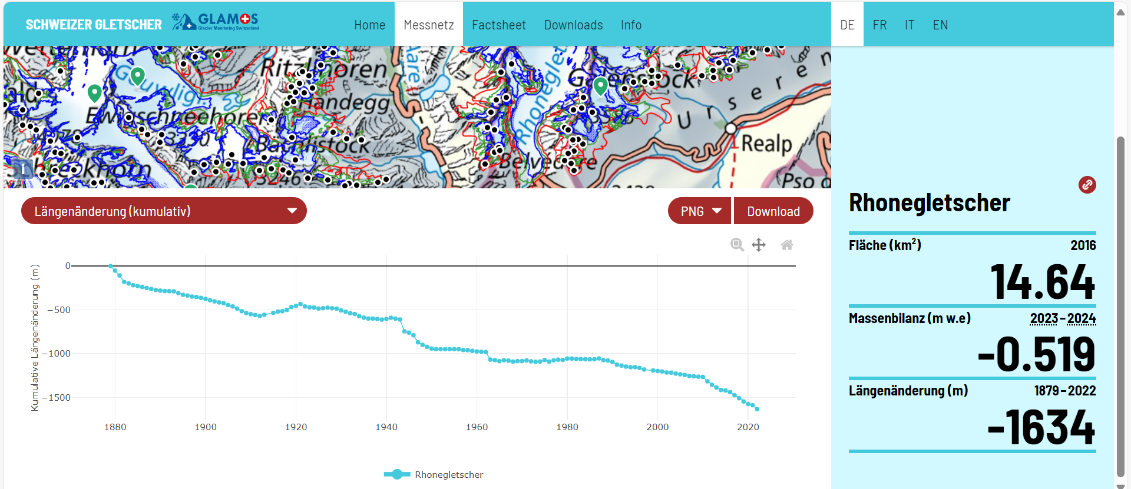
Hoe snel smelten de gletsjers in de Alpen?
Opdracht 1

Slide 6
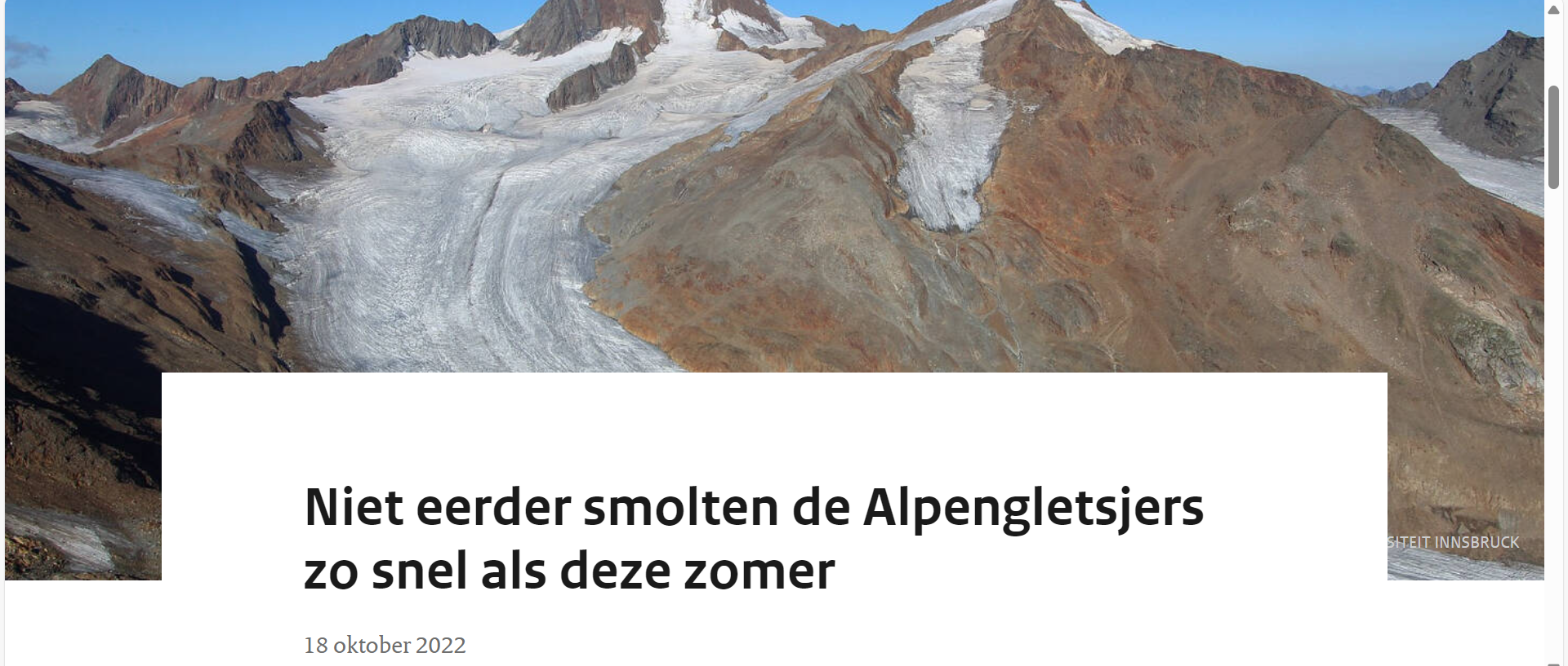
Waarom smelten de gletsjers zo snel?
Opdracht 2

Slide 7
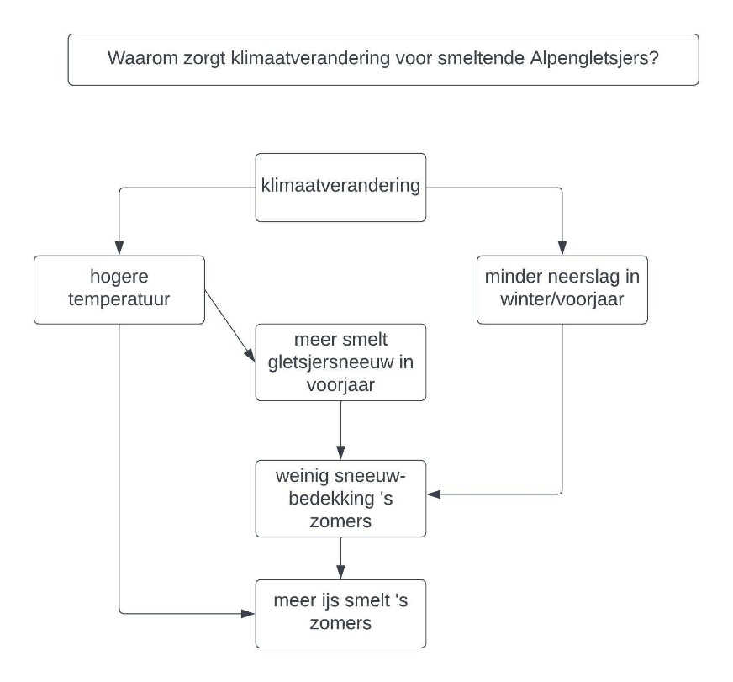
Waarom smelten de gletsjers zo snel?
Opdracht 2

Slide 8
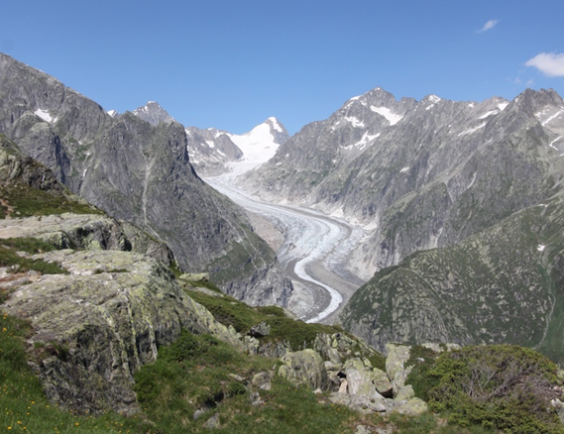
Oplossing voor Fiesch?
Opdracht 3
Schrijf een onderbouwd advies voor de gemeenteraad van Fiesch over hun plan.
Stuur jullie advies op naar mij (mailadres)

Slide 9
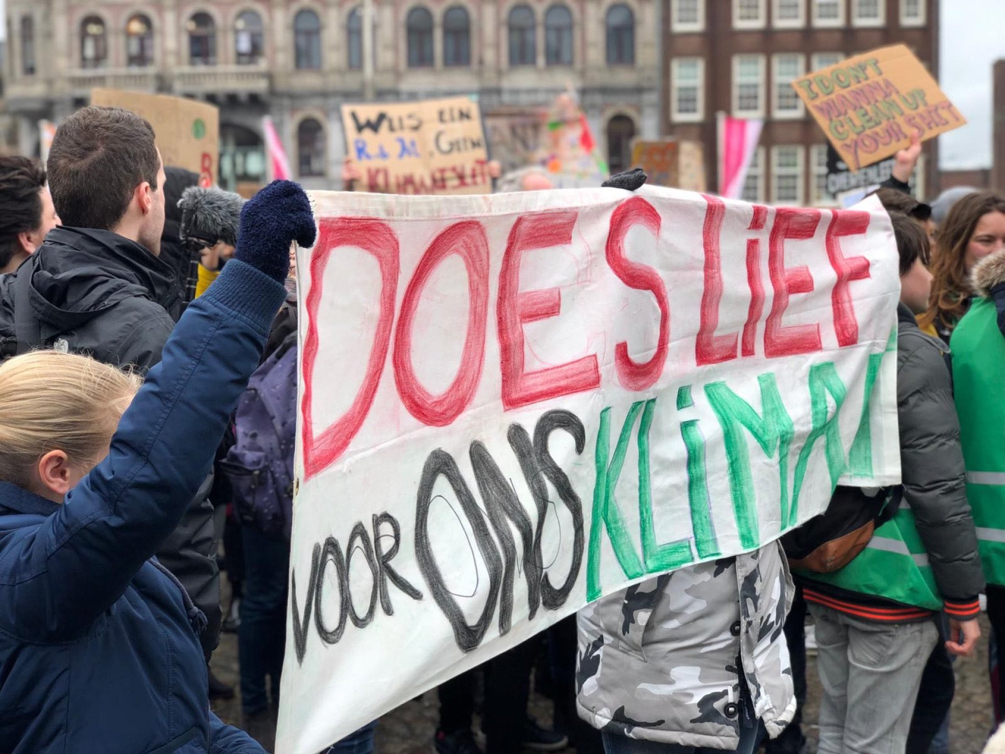
Opdracht 4

Slide 10
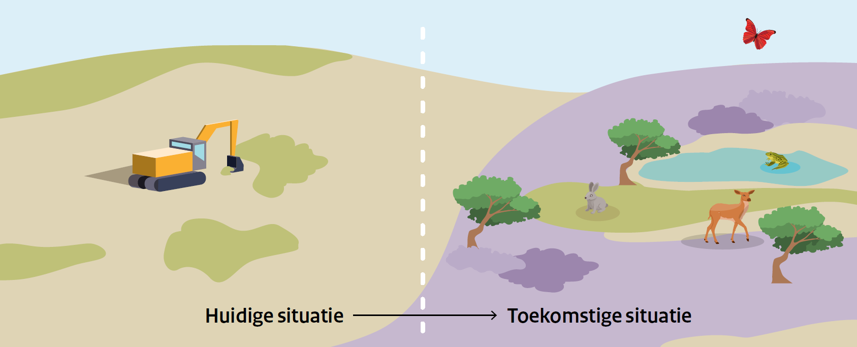
Afplaggen van vergraste heide
Opdracht 5

